Slide 1

Základní škola, Hořice, Husova 11
VY_32_INOVACE 9_13
NAUKA O PŘÍRODĚ – ČLOVĚK
Člověk a hygiena, 1. roč.

Slide 2
NÁZEV DIGITÁLNÍHO UČEBNÍHO MATERIÁLU: Nauka o přírodě – člověk a hygiena
AUTOR: Mgr. Soňa Lánská
STRUČNÁ ANOTACE (OBSAH, DATUM PILOTÁŽE):24. 6. 2011
Prezentace i pracovní list, který procvičuje pojmenovávání předmětů osobní hygieny a jejich účel.
VZDĚLÁVACÍ PŘEDMĚT (VE KTERÉM BYL MATERIÁL ODUČEN): prvouka
KLÍČOVÉ KOMPETENCE:
- Používá základní pojmy z různých vzdělávacích oblastí
- Rozumí obsahu sdělení a přiměřeně na něj reaguje
- Dodržuje zásady bezpečnosti, ochrany zdraví, hygieny práce
MEZIPŘEDMĚTOVÉ VZTAHY: český jazyk, pracovní činnosti, výtvarná výchova
OČEKÁVANÝ VÝSTUP:
- Uplatňovat hygienické návyky a zvládat sebeobsluhu
TYPICKÁ VĚKOVÁ SKUPINA: 1. – 2. ročník, základní škola praktická

Slide 3
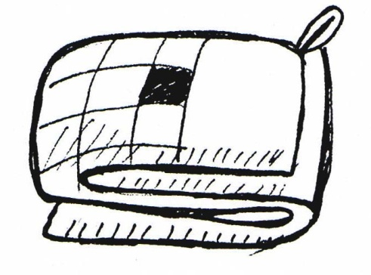

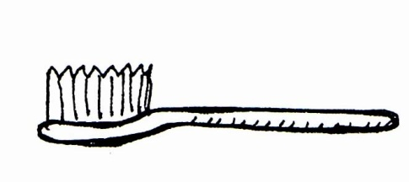


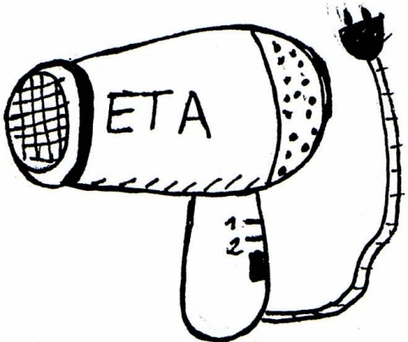

POJMENUJ PŘEDMĚTY A VYBARVI JEN TY, KTERÉ POTŘEBUJEME PŘI MYTÍ VLASŮ.

Slide 4


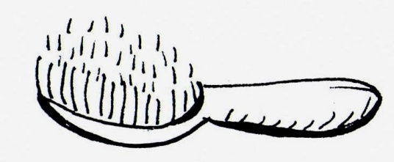
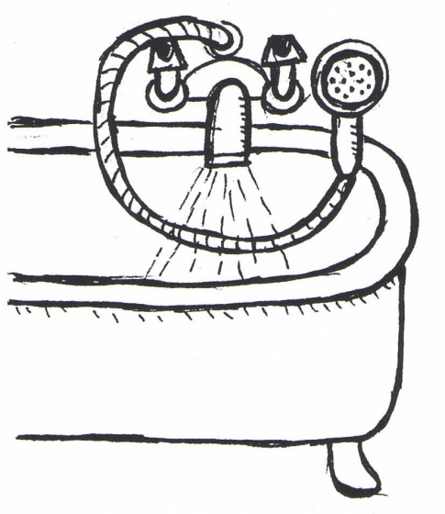
POJMENUJ SPRÁVNĚ PŘEDMĚTY A VYBARVI JEN TY, KTERÉ POTŘEBUJEME PŘI KOUPÁNÍ.

Slide 5
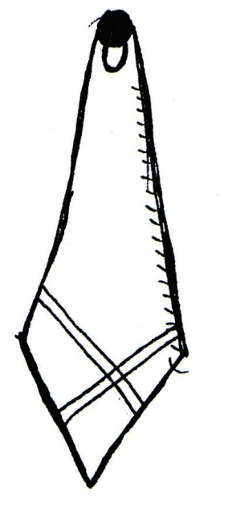

POJMENUJ SPRÁVNĚ PŘEDMĚTY A VYBARVI JEN TY, KTERÉ POTŘEBUJEME PŘI ČIŠTĚNÍ ZUBŮ.

Slide 6
Odkazy a citace
Vlastní tvorba autora

